Slide 1
О промежуточных итогах реализации ФП «Поддержка семей, имеющих детей» НП «Образование»
Максименко Светлана Владимировна,
главный специалист Отдела ИМО Комитета по образованию

Slide 2
http://еслиребенкутрудно.рф/

Slide 4
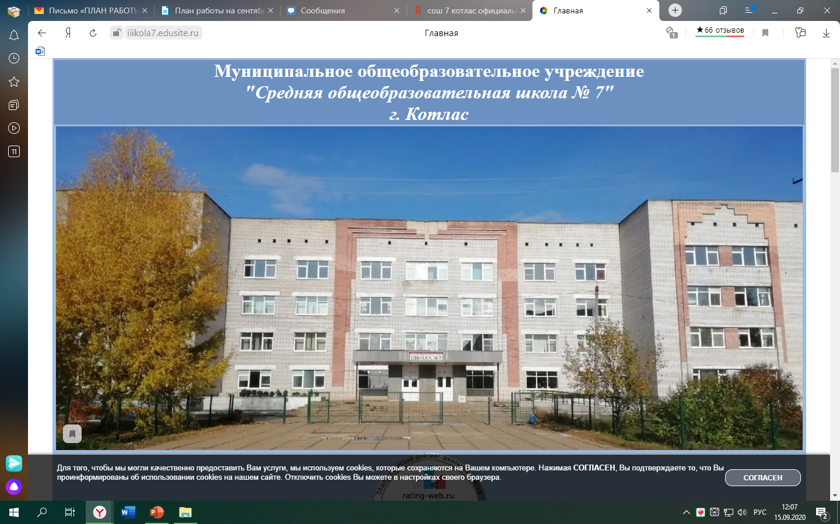

Slide 5
РОДИТЕЛЯМ

Slide 6
Специалисты Службы

Slide 7
Специалисты Службы

Slide 8
Специалисты Службы

Slide 9
Специалисты Службы

Slide 10
Специалисты Службы

Slide 11
Консультации специалистов
бесплатные
очные или дистанционные
индивидуальные
8 996 4630156
конфиденциальные
высококвалифицированные

Slide 12
Специалистам Службы
Нормативные документы:
-распоряжение министерства образования и науки АО от 21.06.2019г. №1000 (с изменениями от 22.04.2020г. №638) «О создании региональных площадок..»
- Распоряжение УСВ администрации МО «Котлас» от 17.04.2020 г. №467 «Об организации процесса оказания психолого-педагогической, методической и консультативной помощи родителям (законным представителям) детей в муниципальном образовании «Котлас»
Приказ МОУ «СОШ №7» от 23.04.2020 г. № 144 «О создании Службы оказания психолого-педагогической, методической и консультативной помощи родителям (законным представителям) детей»
Положение о службе оказания услуг психолого-педагогической, методической и консультативной помощи родителям (законным представителям) детей в МО "Котлас"
Методические рекомендации
- Алгоритм деятельности специалиста службы
Разъяснения: - о получателе услуги;
- если запрос получателя услуги не связан с образованием и воспитанием детей

Slide 13
Количество услуг
ФИО специалиста | ОО | Количество консультаций
Чечиль Н.В. | МДОУ №17 «Колобок» | 3
Числова А.В. | МОУ «СОШ №7» | 4
Горбунова Н.В. | МОУ «СОШ №7» | 2
Копылова Н.В. | МДОУ №17 «Колобок» | 3
Ховайло Л.Н. | МДОУ №22 «Кораблик» | 2
Докшина О.В. | МОУ «СОШ №7» | 4
Каленчук И.В. | МОУ «СОШ №4» | 1
Булатова Н.А. | МДОУ №8 «Журавлик» | 3
Волынская Н.Л. | МДОУ №8 «Журавлик» | 2
Полковникова Е.А. | МОУ «СОШ №7» | 1
Корнякова О.В. | МДОУ №38 «Улыбка» | 2
По проекту 300 услуг
По факту 27 услуг

Slide 14
http://еслиребенкутрудно.рф/

Slide 15
3-68-71

Slide 16
3-53-91

Slide 18
Спасибо за внимание!

